Slide 1

«ПОМНИТЕ!
ЧЕРЕЗ ВЕКА, ЧЕРЕЗ ГОДА ПОМНИТЕ!»
Историко-краеведческий музей
«Петровский патриот»
при Детско-юношеском центре г.Петровска
Руководитель музея : Матюхина Юлия Алексеевна,
педагог-организатор ДЮЦ

Slide 2
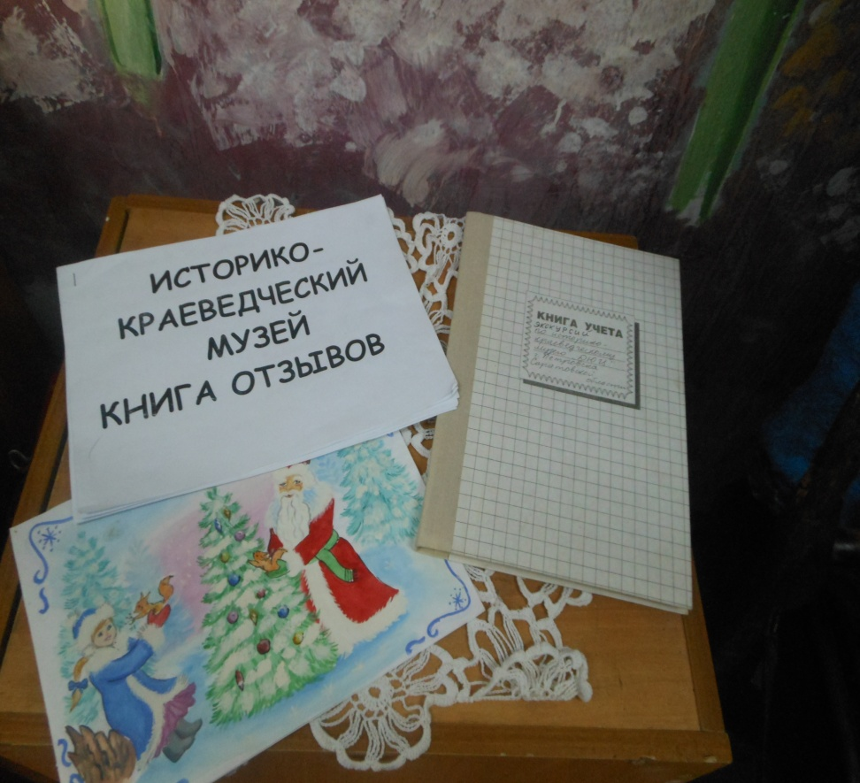
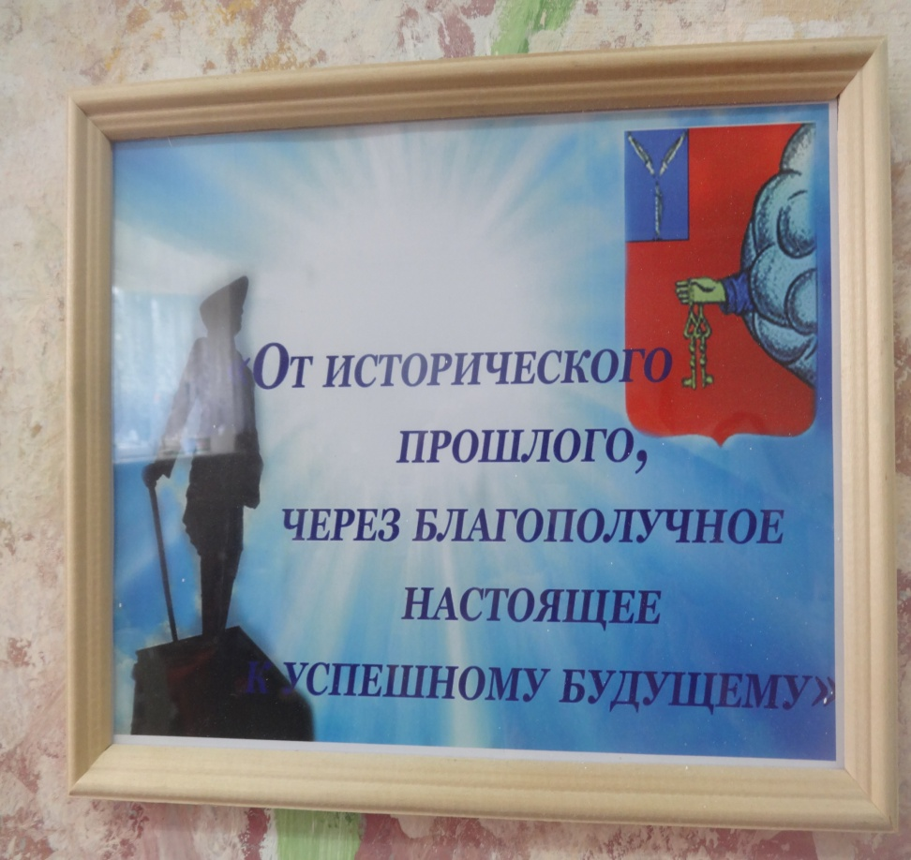
Наши документы

Slide 3
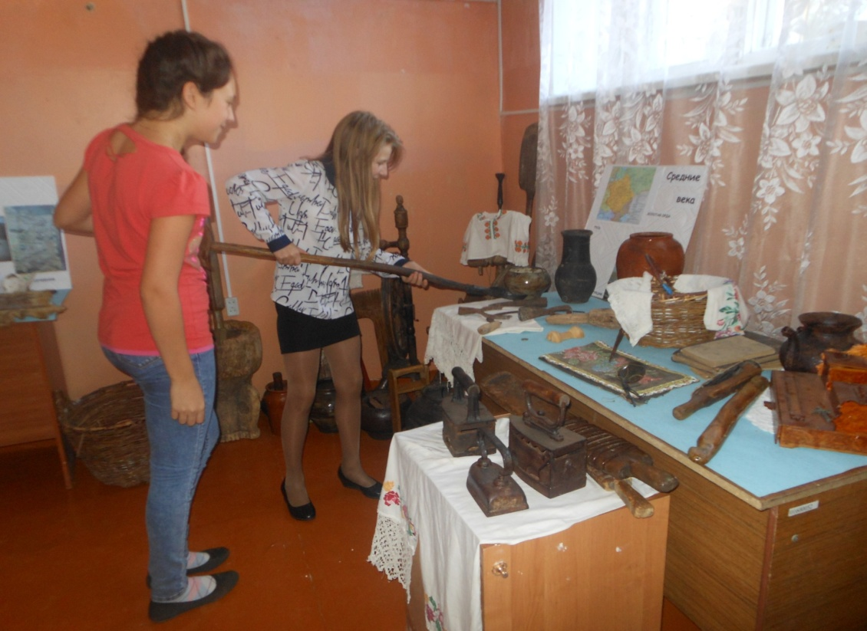
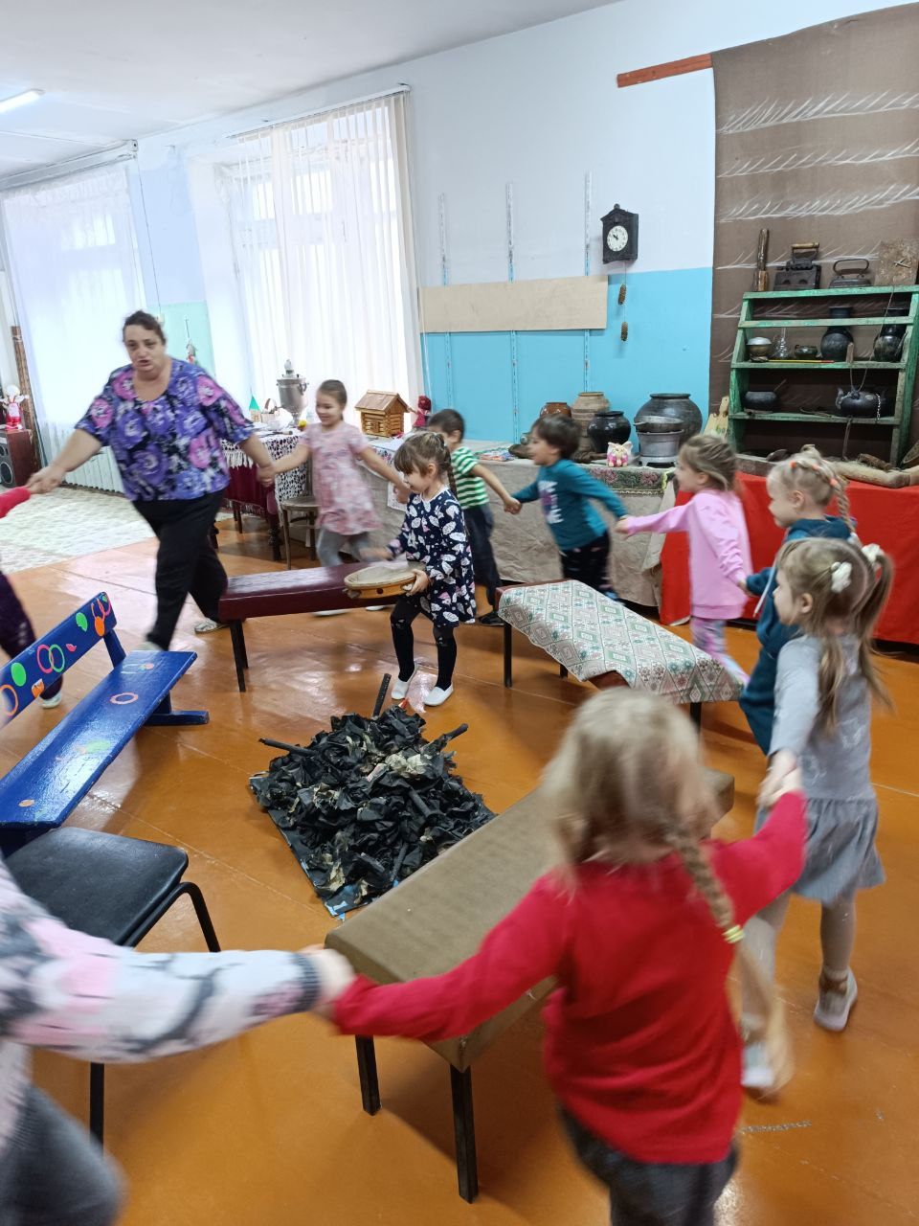
Новый историко-краеведческий музей в МБУ ДО «ДЮЦ» г.Петровска
«Петровский патриот» приглашает всех, кто интересуется историей и археологией родной страны и Петровского края

Slide 4
На базе музея проводятся бесплатные обзорные и тематические экскурсии в игровой форме для разных возрастных групп
Блок 1. Для воспитанников детских садов и учащихся начальной школы:
1. «Здравствуй, музей!»
2. «Как жили древние люди».
3. «Русская изба – легенды и загадки».
4. «История посуды – материалы, форма, декор».
5. «От ухвата до корзины» - предметы быта и их особенности в Петровском крае.
6. «Утюги железные, рубели деревянные…».
7. «Русская игрушка».
8. «Вышивка и пряденье».
9. «Самовар – традиции волжского чаепития».
10. «Великая Отечественная война – память навсегда».
Блок 2. Для учащихся средних классов школ г.Петровска и района
1. «История России в эпохах и народах».
2. «Археология Петровского края – памятники и находки».
3. «Петровский край от основания до Великой победы в 1945 году».
4. «От ухвата до корзины» - предметы быта и их особенности в Петровском крае.
5. «Утюги железные, рубели деревянные…».
6. «Русская игрушка».
7. «Вышивка и пряденье».
8. «Самовар – традиции волжского чаепития».
9. «Великая Отечественная война – память навсегда».

Slide 5
Блок 3. Для учащихся старших классов школ и колледжей
1. «История России в эпохах и народах».
2. «Древности Петровского края».
3. «Петровский край от основания до Великой победы в 1945 году».
4. «Народы Петровского края».
5. «От ухвата до корзины» - предметы быта и их особенности в Петровском крае.
6. «Ремесла: традиции и особенности».
7. «Самовар – традиции волжского чаепития».
8. «Великая Отечественная война – память навсегда».
Экскурсии проводятся по четвергам и пятницам с 9.00 до 16.00
по адресу: г.Петровск, ул.Гоголя, 53.
Заявки по телефону: 8-953-976-9716 – Матюхина Юлия Алексеевна.

Slide 6
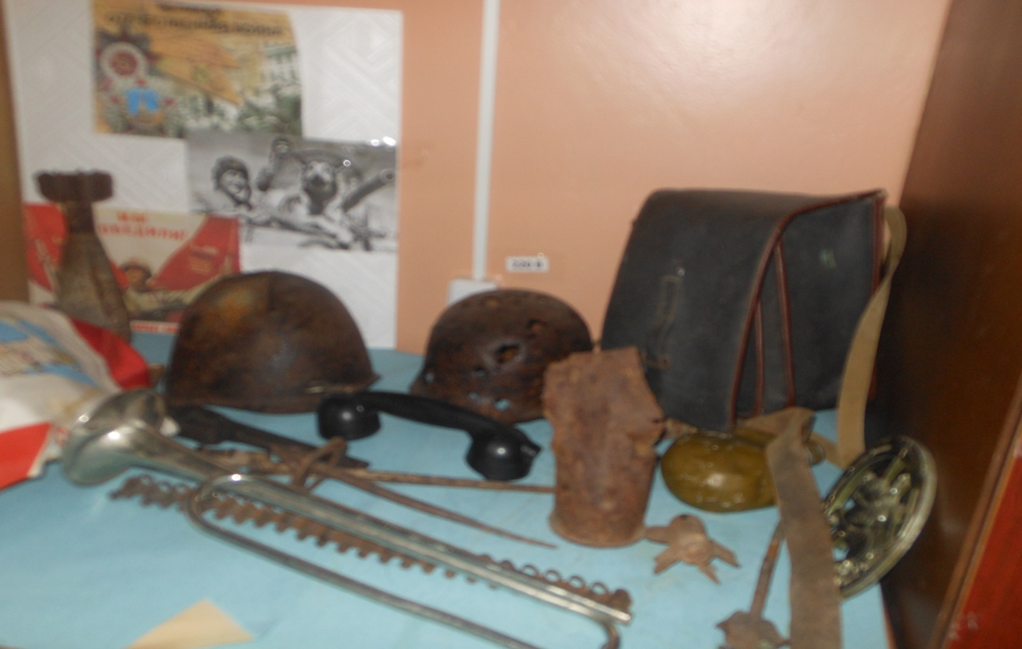
I.Тематическая экспозиция, посвященная 76-й годовщине Победы в Великой Отечественной войне

Slide 7
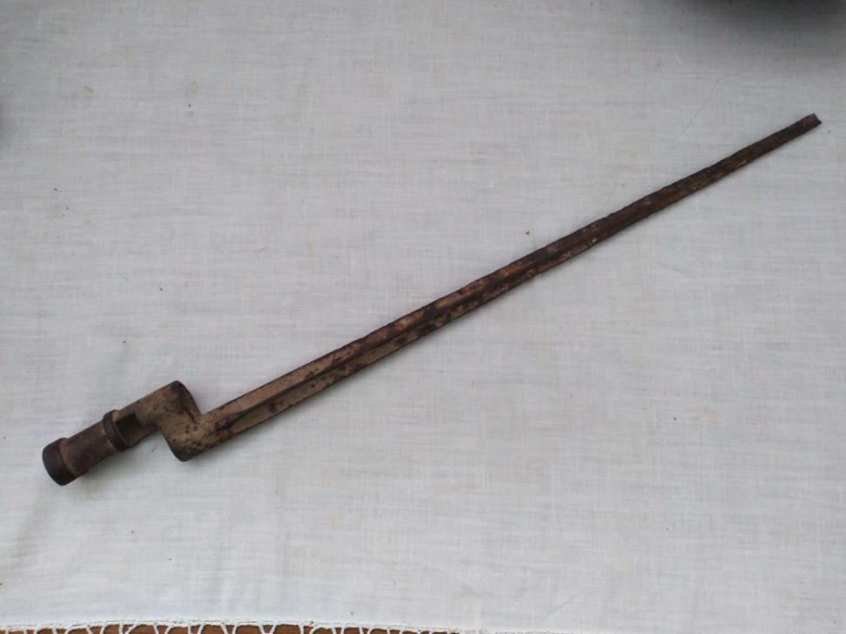
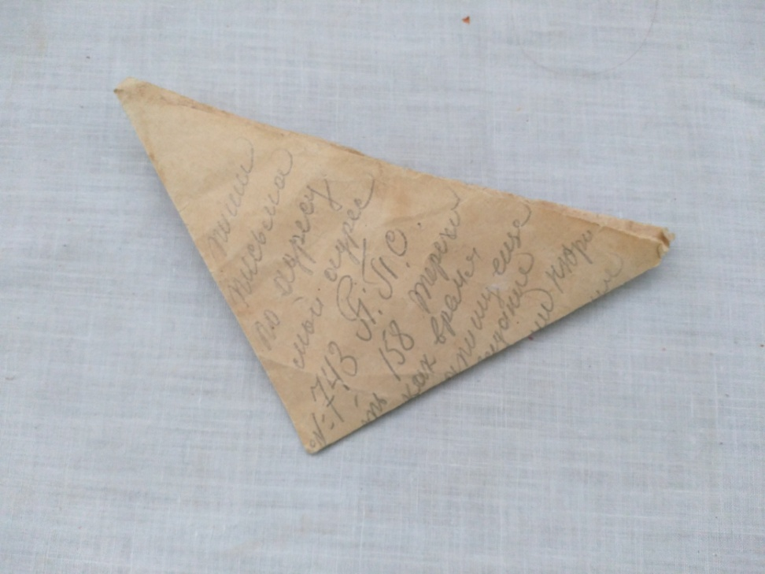
«Реликвии военных лет»
Всего по тематике Великой Отечественной войны в музее
23 экспоната:
- три письма с фронта;
- советская каска;
- немецкая каска;
- походные котелки и фляги;
- противогаз в сумке;
- полевая сумка;
- полевой телефон;
- фрагменты артиллерийских и авиационных орудий и снарядов;
- наган советского производства 1942 года;
- штык к винтовке;

Slide 8
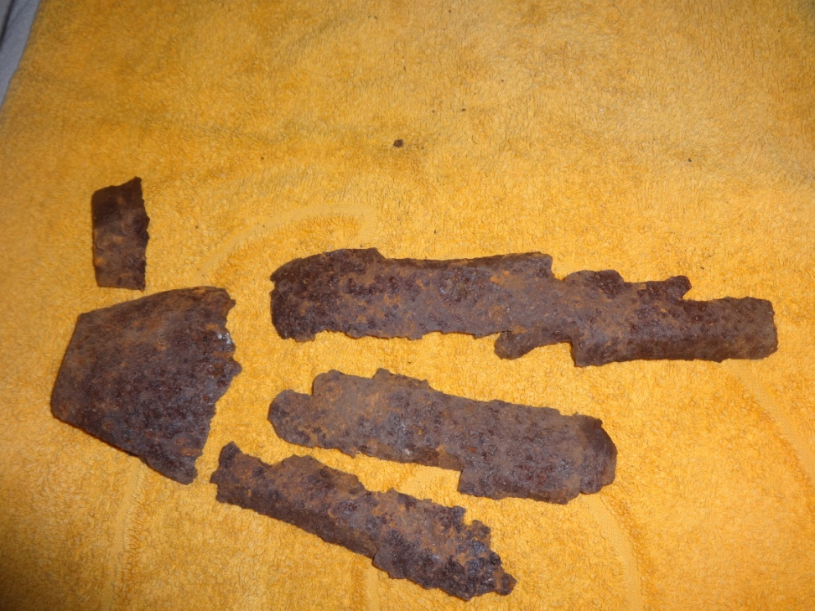
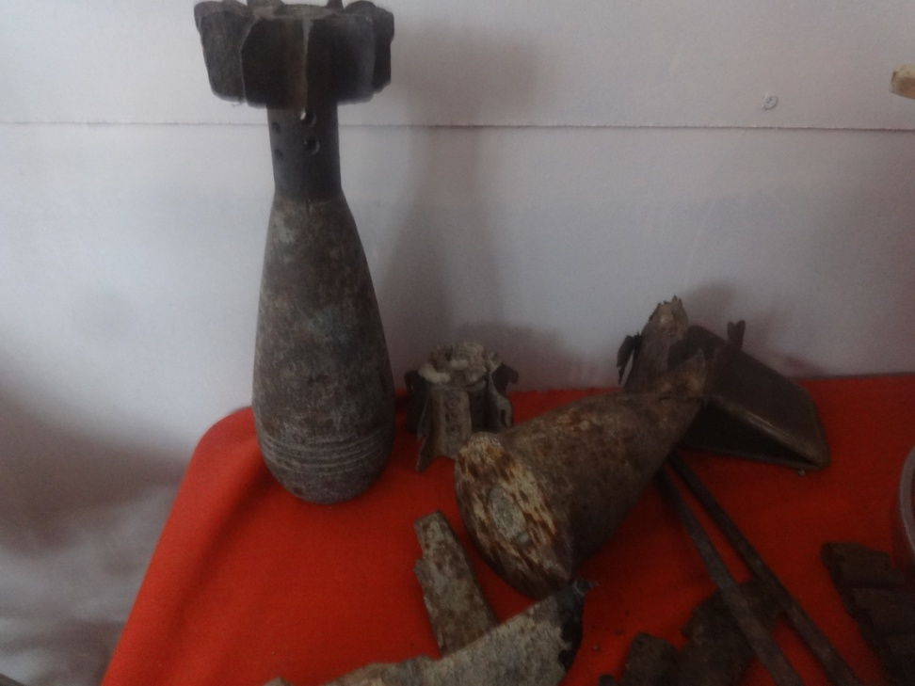
Осколки артиллерийских и авиационных снарядов с поля боя под Сталинградом

Slide 9
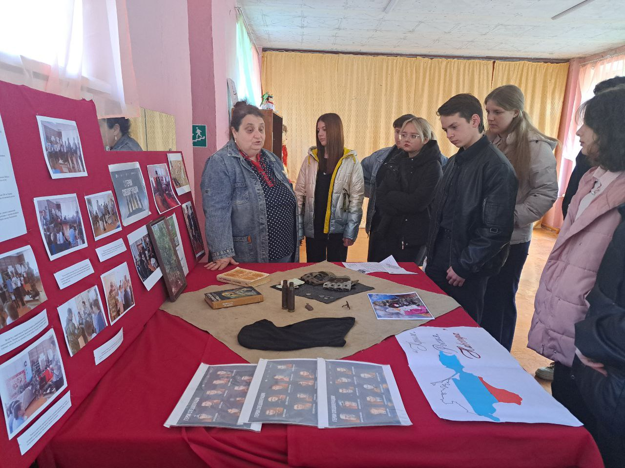
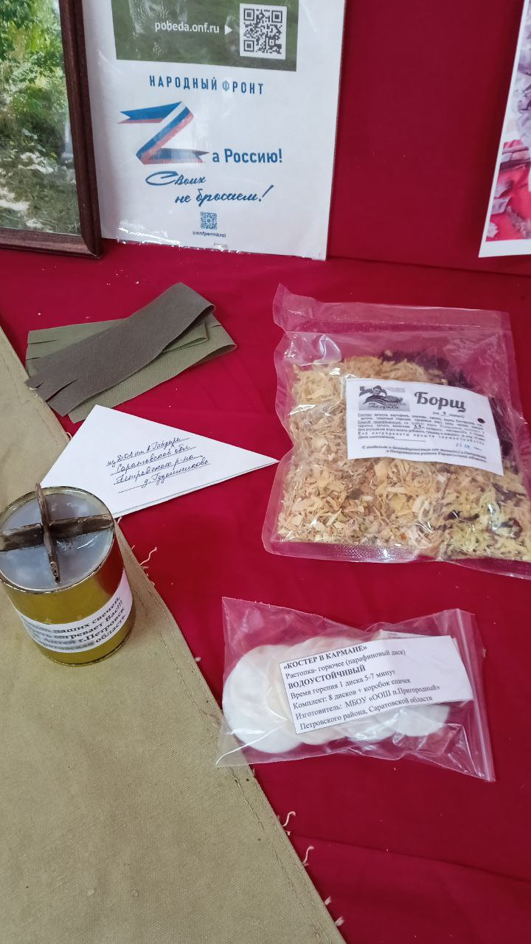
Уголок СВО

Slide 10
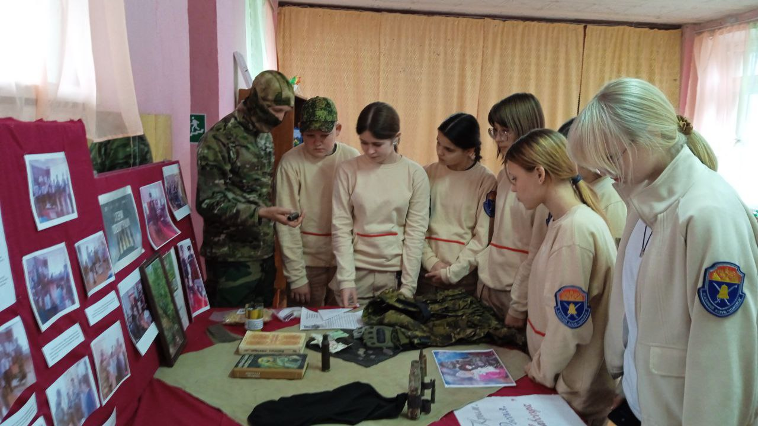
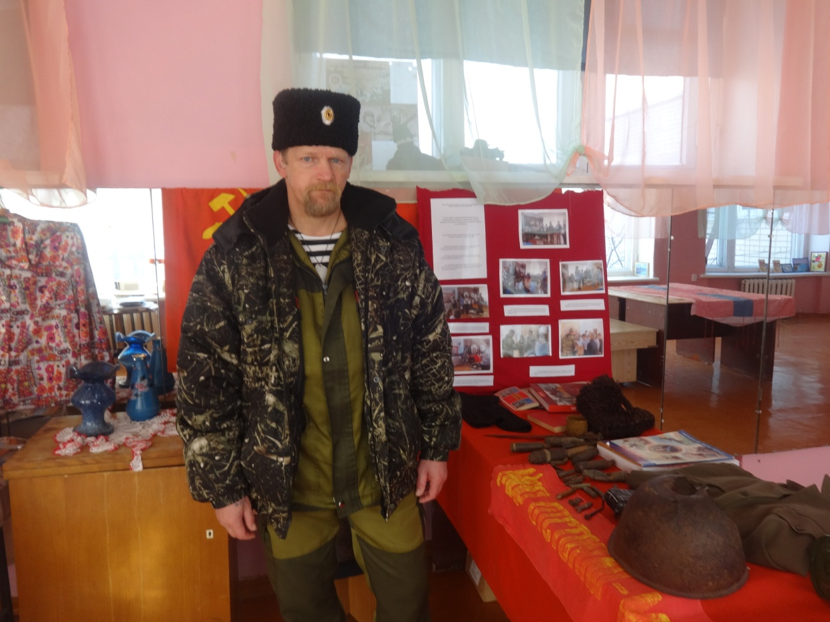
Встречи с земляками-бойцами СВО

Slide 11
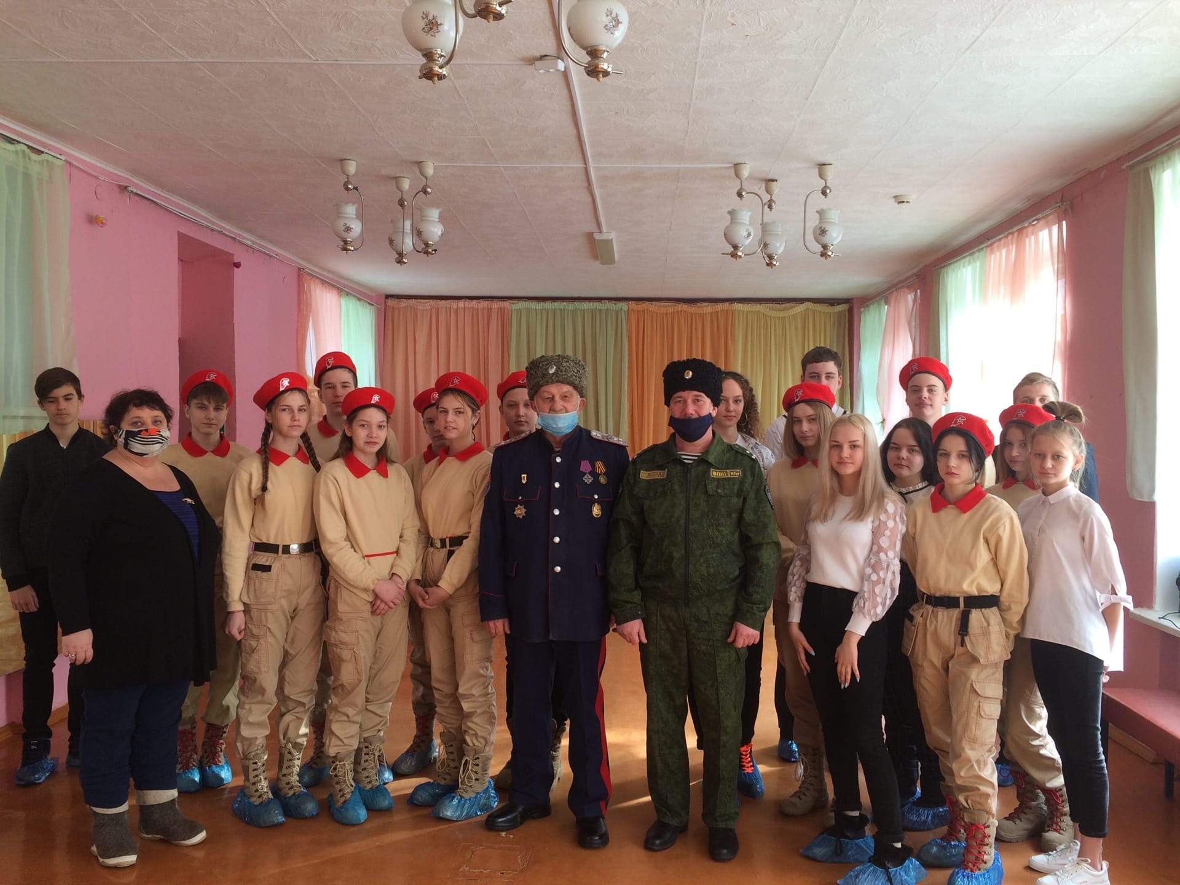
II.Уроки мужества для школ г.Петровска

Slide 12
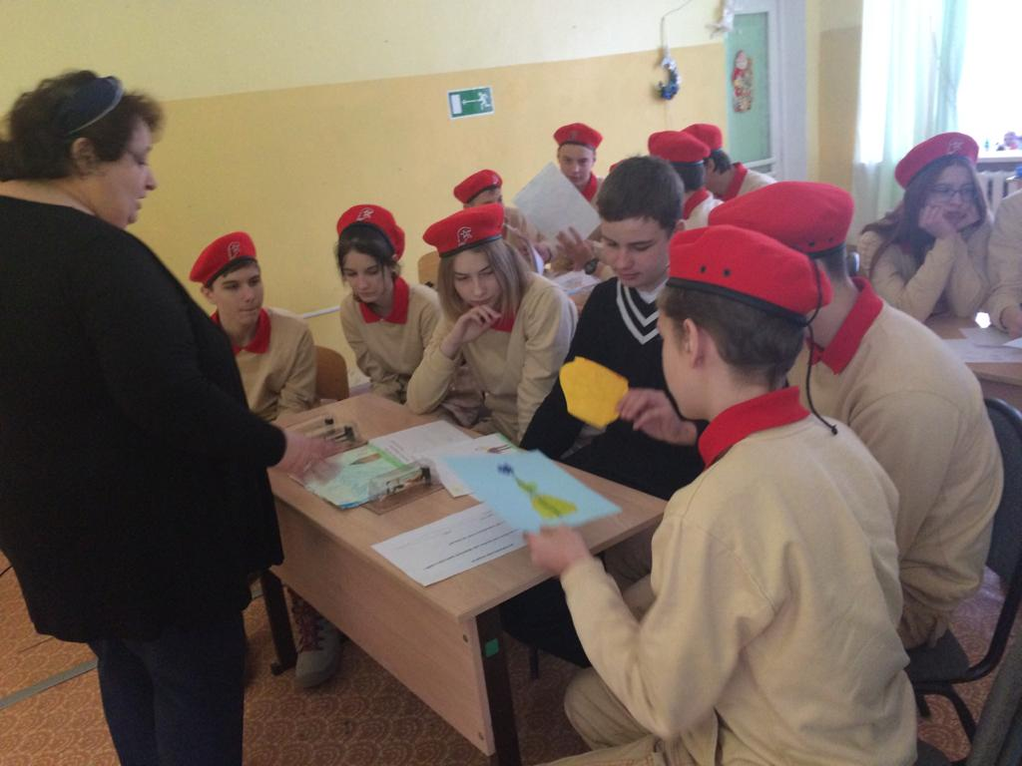
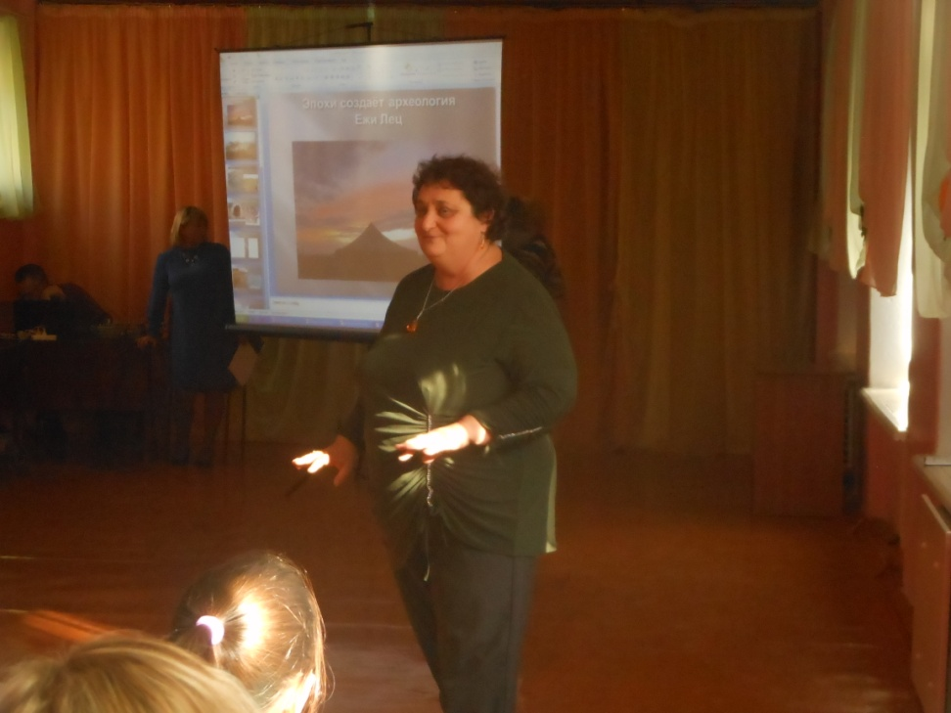
III.Музейные уроки

Slide 13
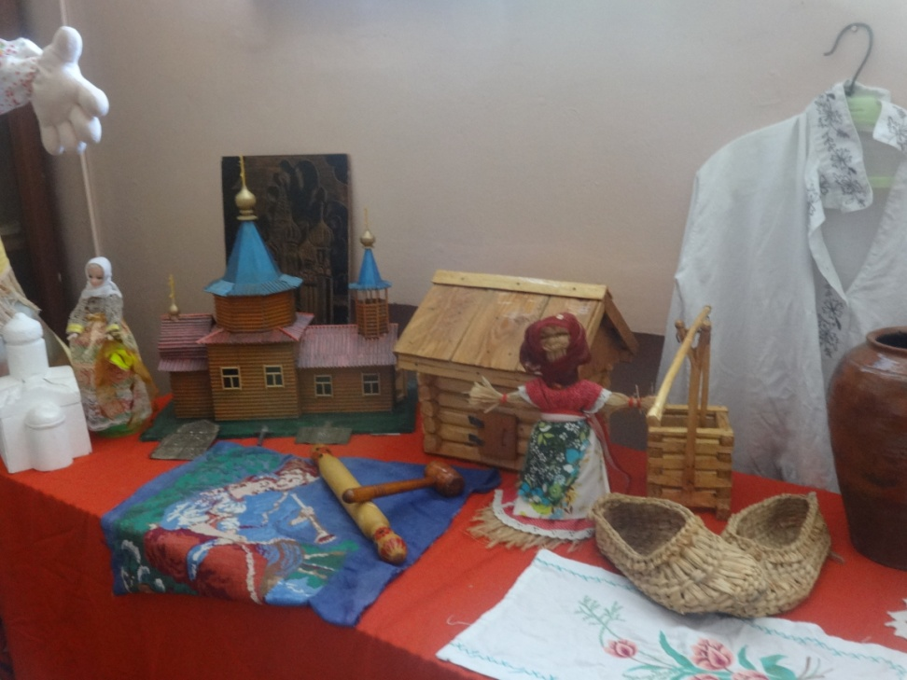
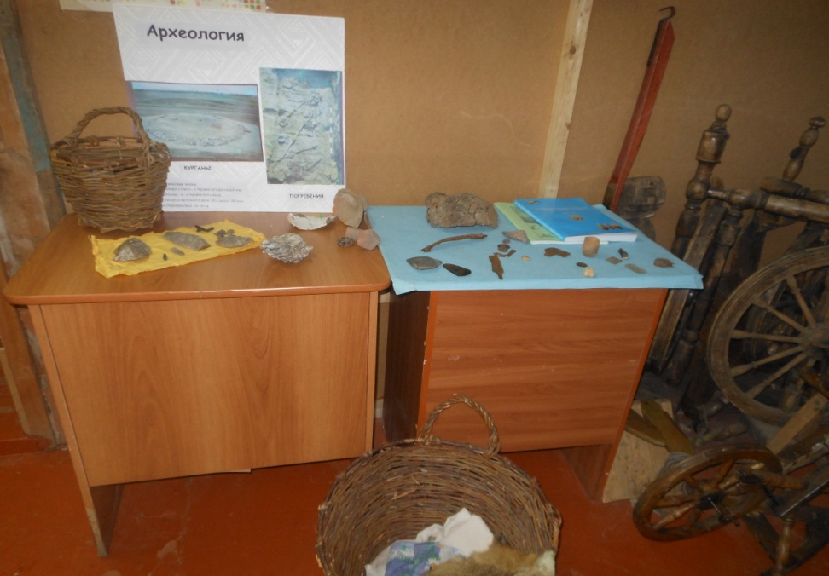
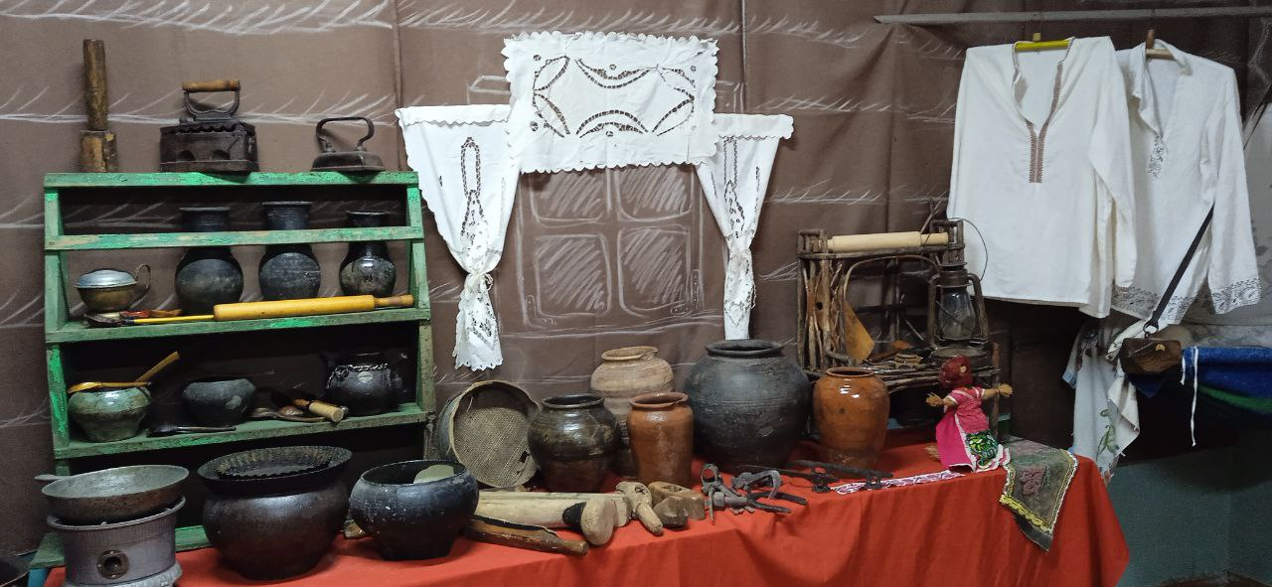
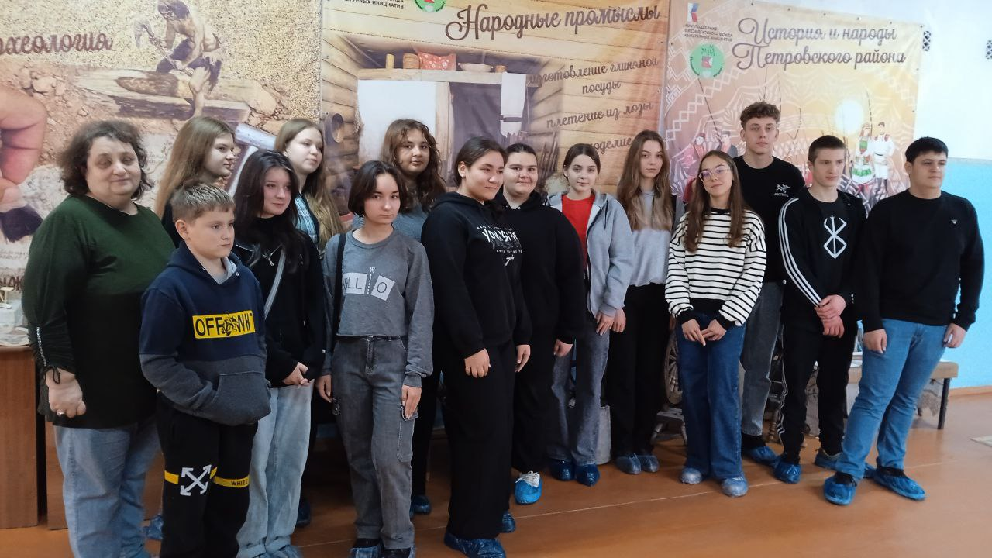

Slide 14
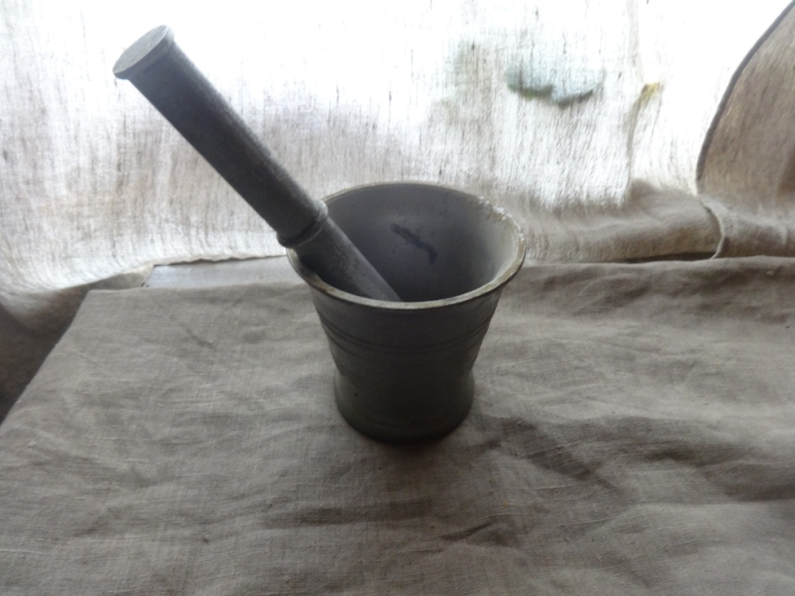
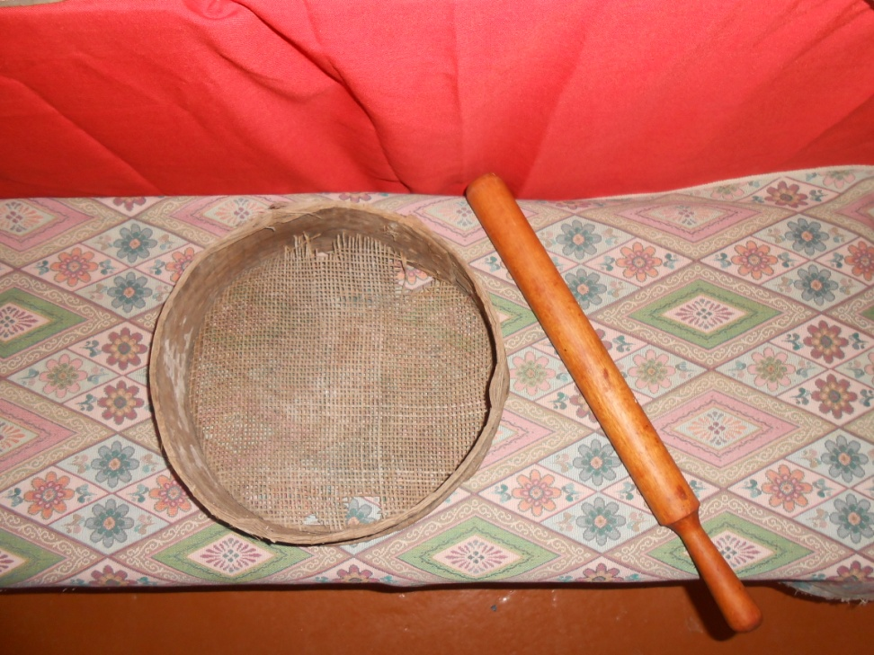
Интересные экспонаты XIX века
Оловянная ступка с пестом
Решето со скалкой

Slide 15
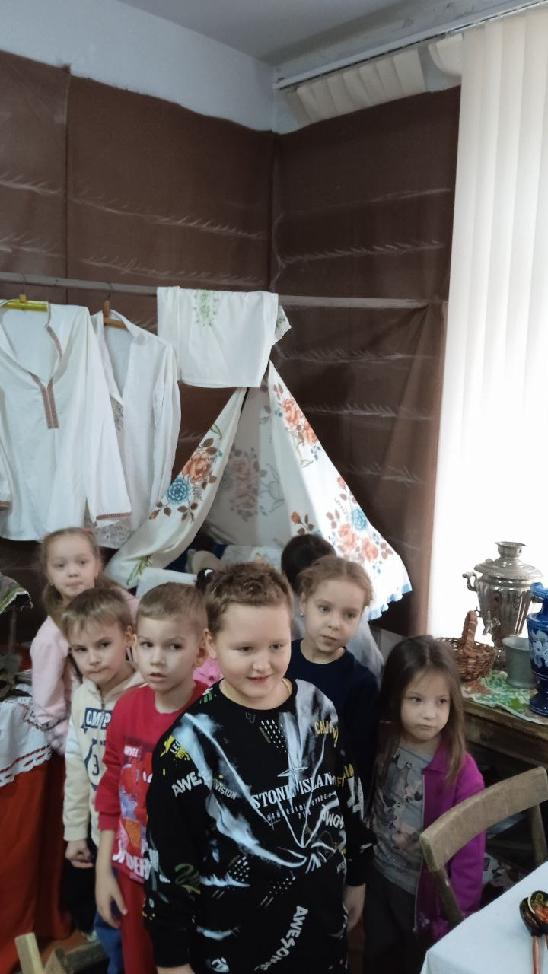
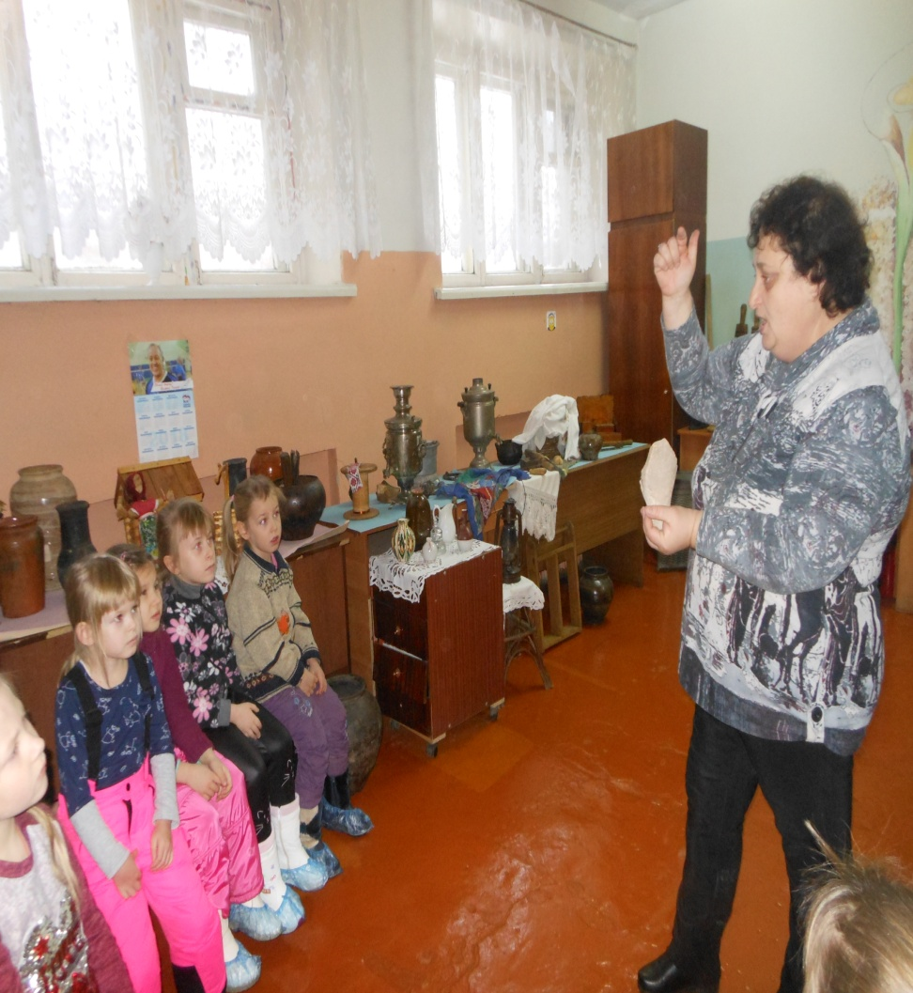
Тематические экскурсии

Slide 16
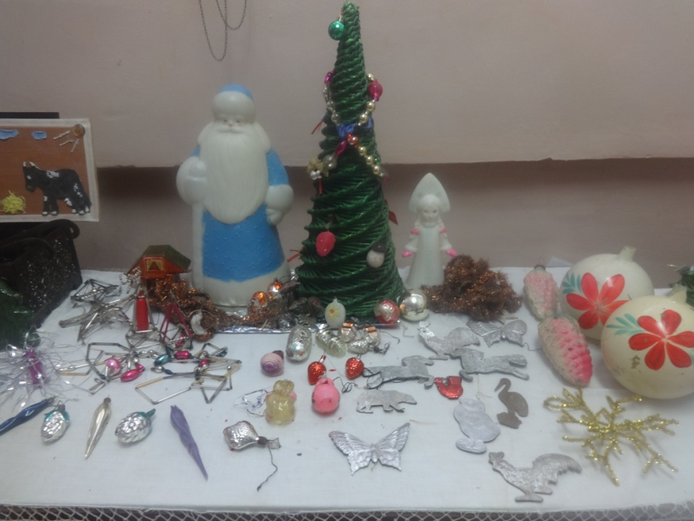
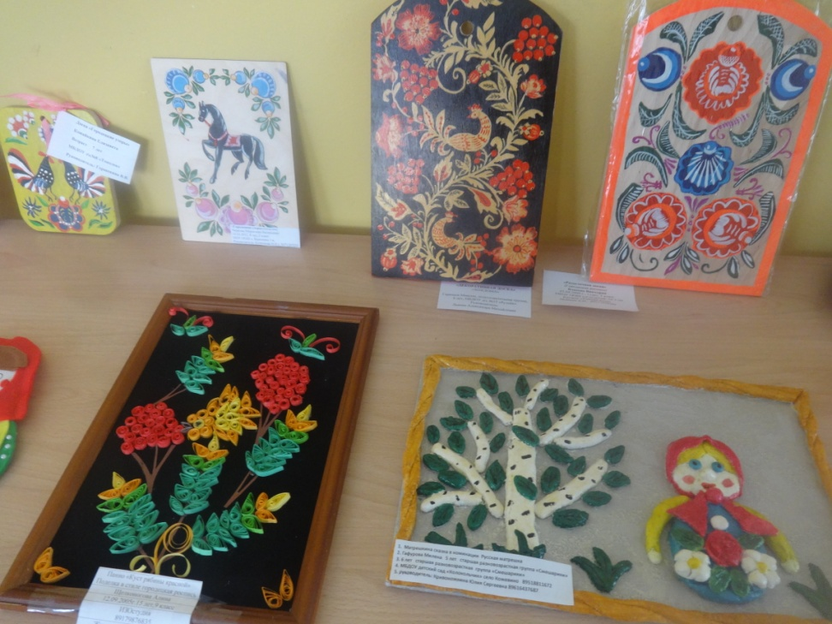
V.Тематические выставки
Старинные новогодние игрушки
Ярмарка русских ремесел

Slide 17
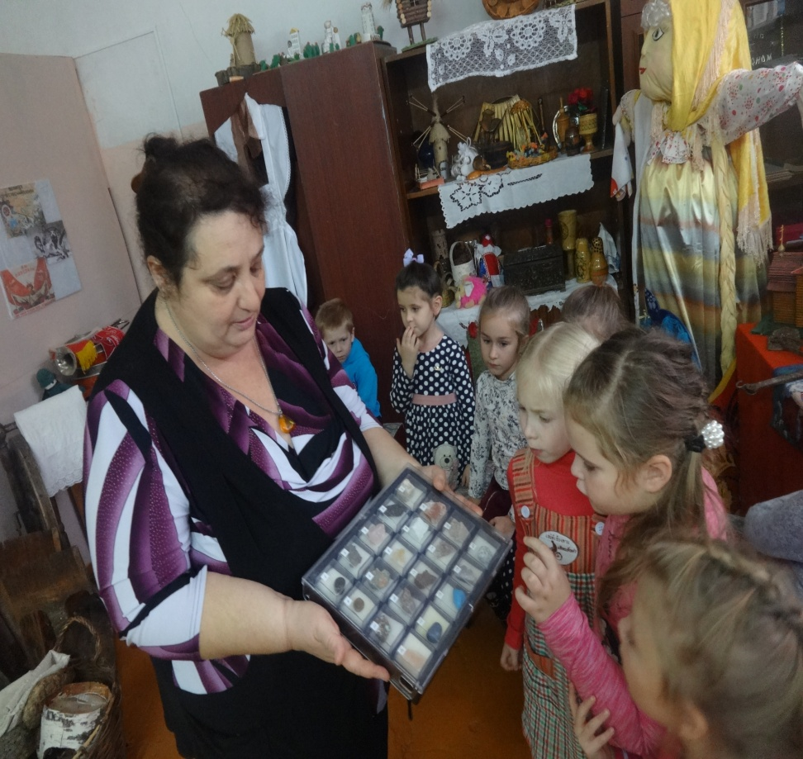
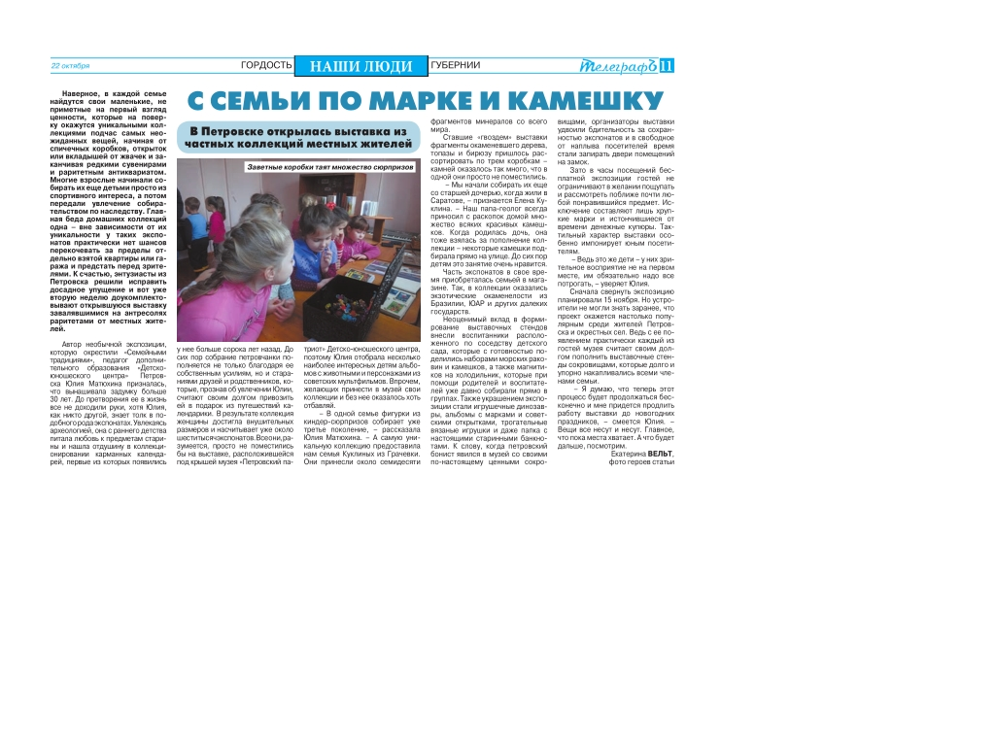
Семейные традиции

Slide 18
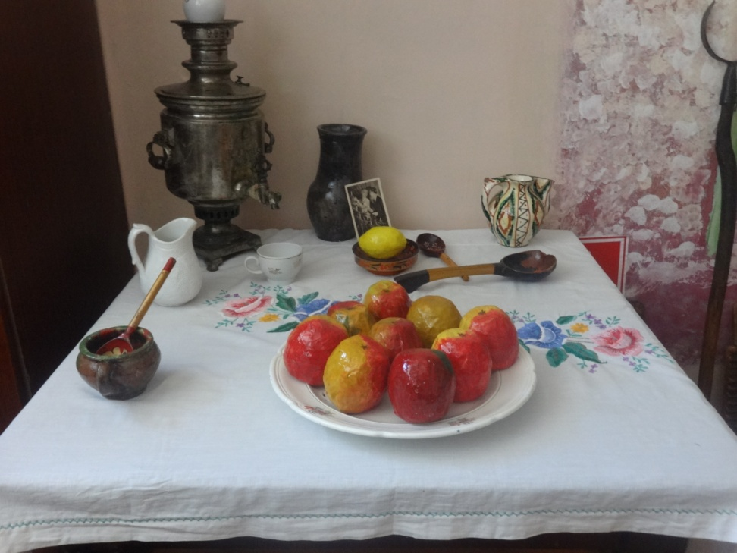
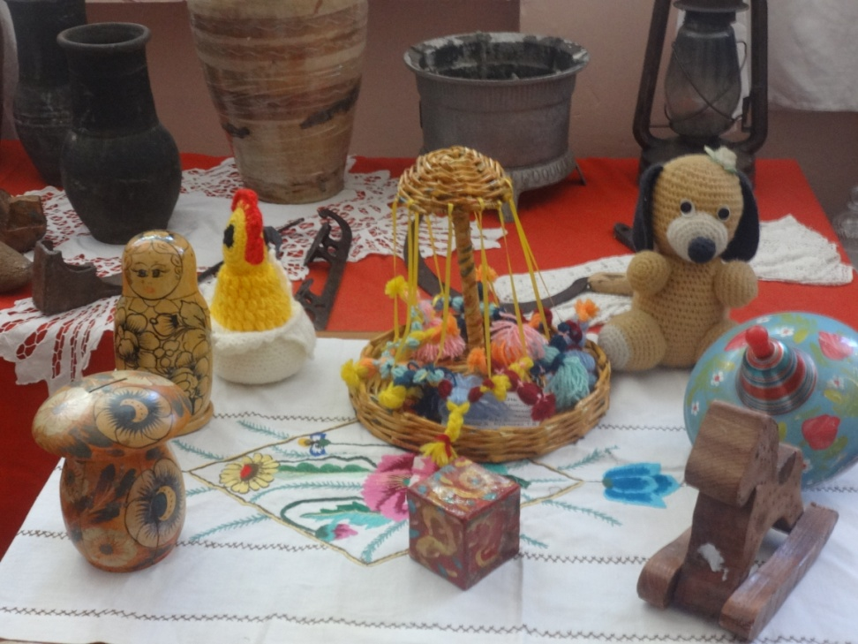
Инсталляции
Чаепитие
Ярмарка

Slide 19
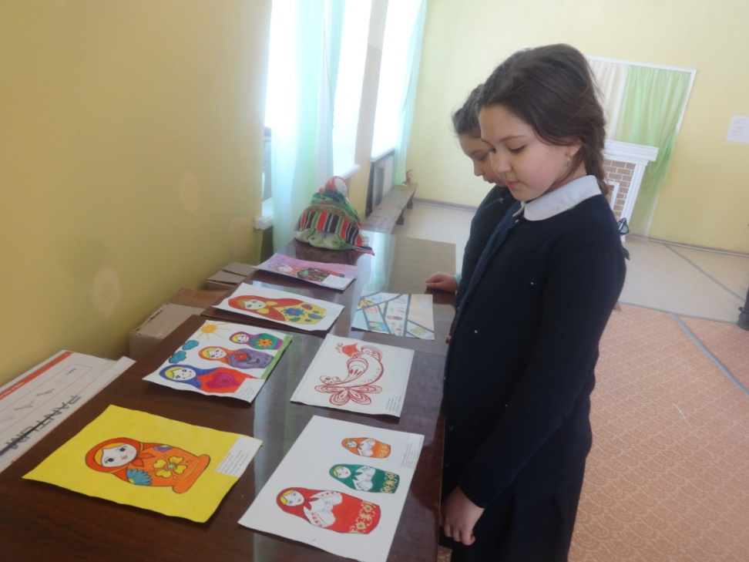
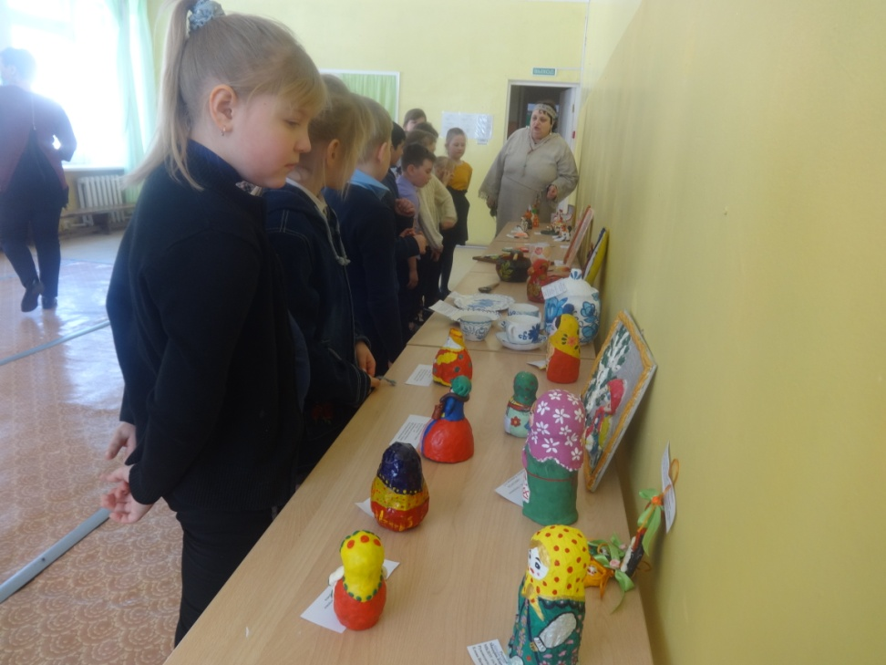
Экскурсии по выставкам

Slide 20
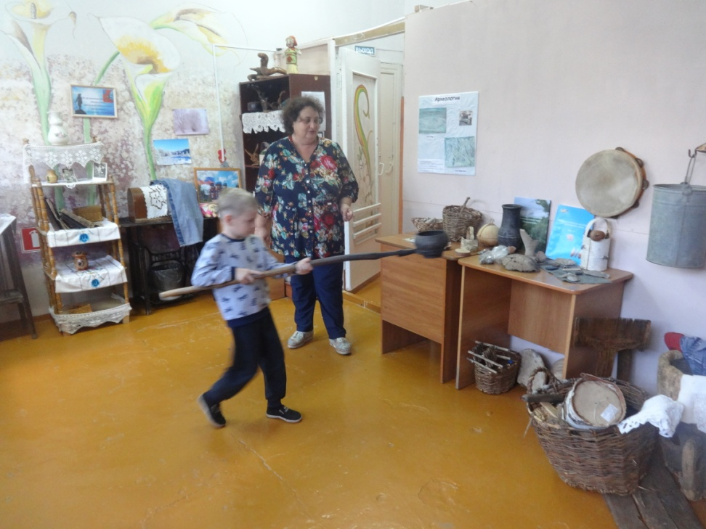
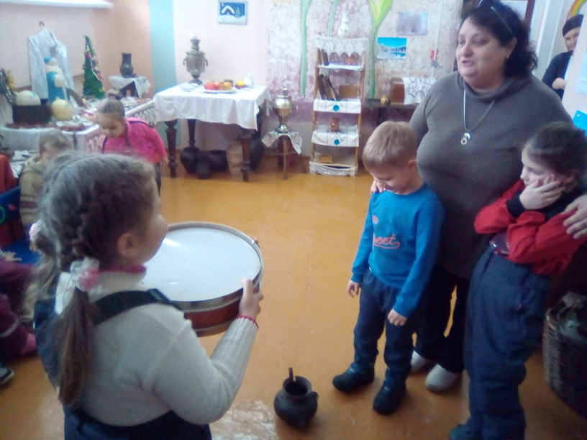
VI.Игровые программы
“Здравствуй, музей”
“Как жили древние люди”

Slide 21
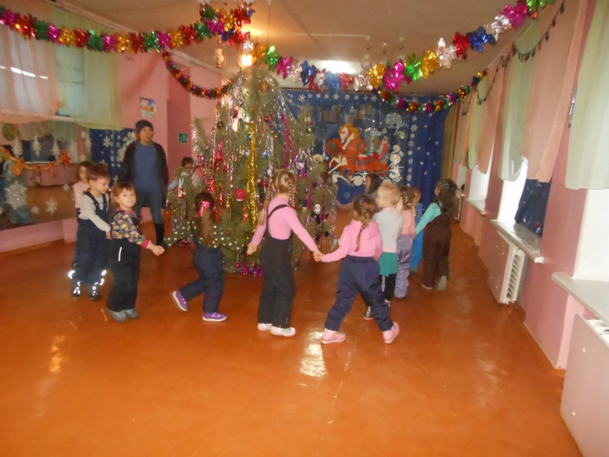
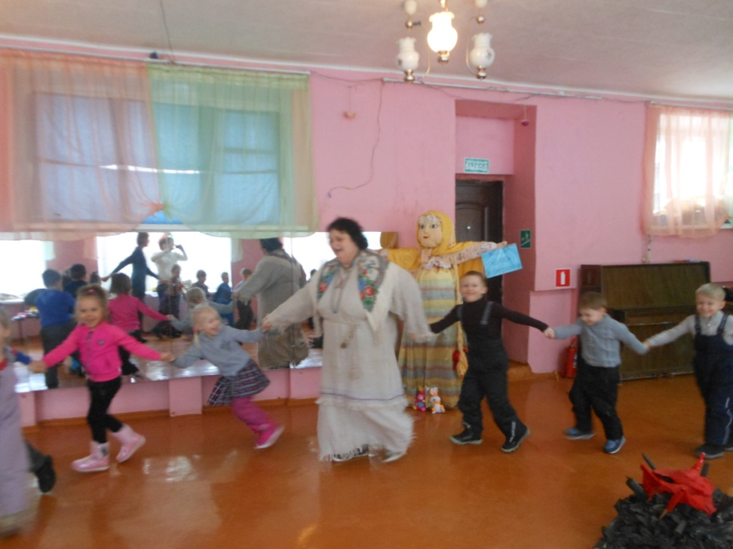
VII.Театрализованные мероприятия
Рождество
Масленица

Slide 22
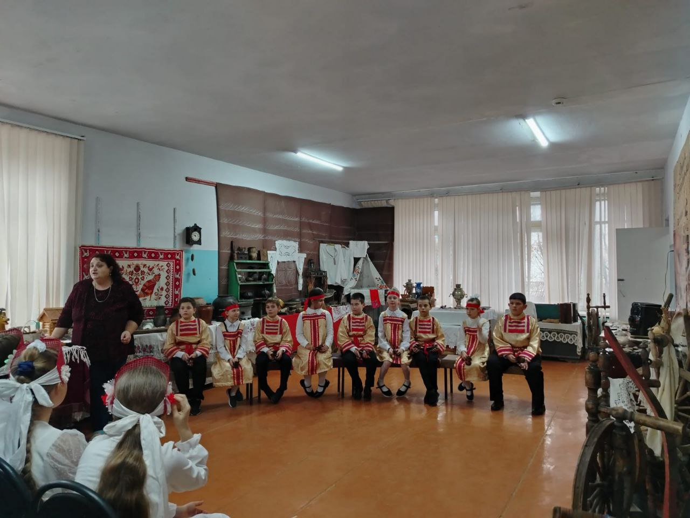
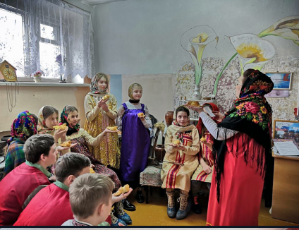
Встреча Весны - посиделки

Slide 23
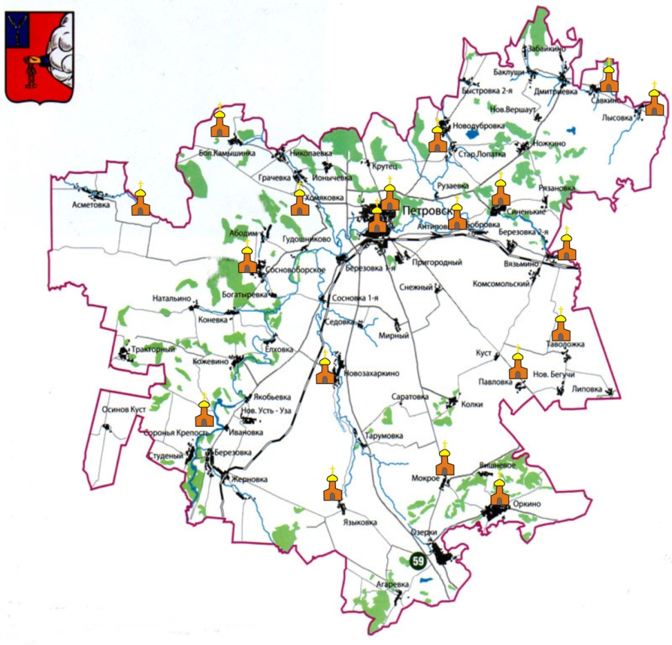
VIII.Краеведческая работа
Научное исследование
«Древности Петровского края»
Опубликовано в районной газете
«Петровские вести» (18.09.2014)
и областном издании «Коммунист» (12.10.2020)
https://moyaokruga.ru/petrovvesti/Articles.aspx?articleId=28708
Карта храмов Петровского района до 1917 года

Slide 24
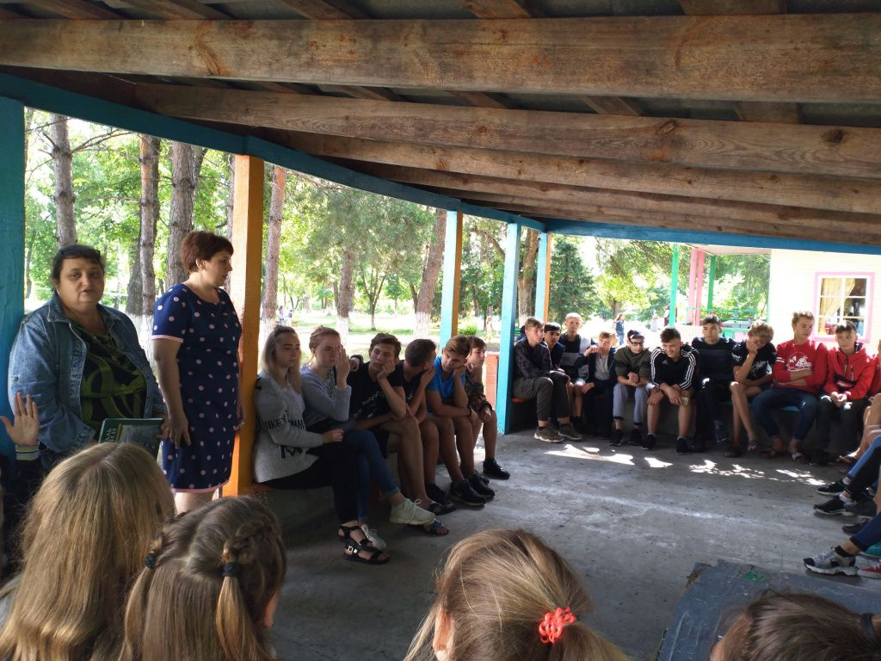
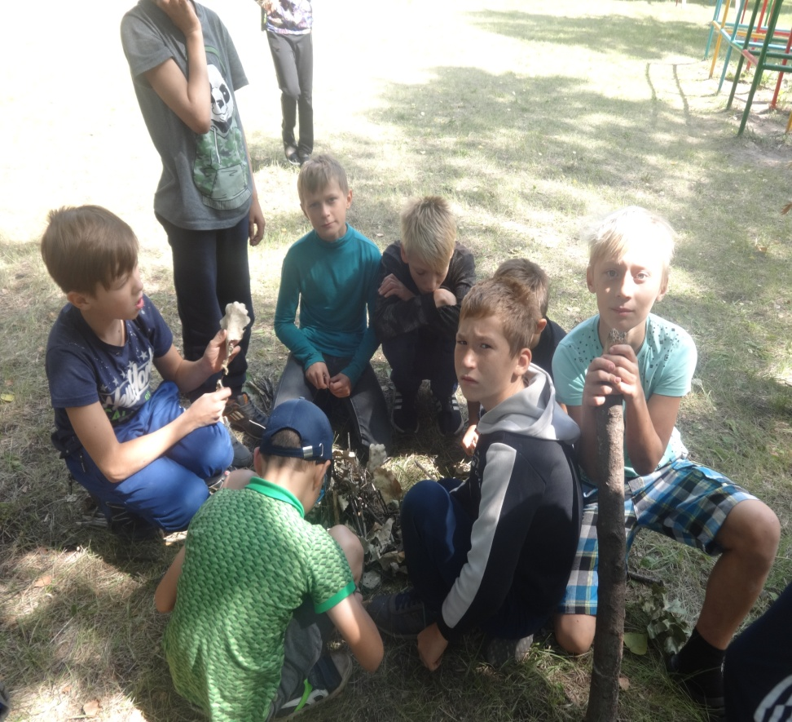
IX.Выездные экскурсии в летнем лагере им.А.Гайдара

Slide 25
Ссылки на виртуальные экскурсии, театрализованные мероприятия, отчеты об уроках мужества, видеоролики
https://disk.yandex.ru/i/q3CxESPtvQCZZw
Ролик с интервью руководителя музея Юлии Матюхиной
Музей Петровский патриот – страница на сайте ДЮЦ
http://www.youthcenterpetr.ru/muzey-petrovskiy-patriot
Фотогалерея «Родники и карьеры Саратовской области»
https://drive.google.com/drive/folders/1t2aZxofqJkIR6z4h3L1dcTdHKO0wAql_
Фотовыставка «Послевоенные игрушки»
https://drive.google.com/drive/folders/1nnyW7xRnj8b5rLhQu5g9T_OLcxA2XYZo
Труженик тыла Вера Ивановна Ромахина
https://drive.google.com/drive/folders/1ki75QZUW2_TjI-pGEvrNg13axOY3-P5N
Исторический экскурс «Великая Отечественная война»
https://drive.google.com/drive/folders/1YUcMgSv54tMyEx2-TEuE44ZUSr6Githg
Виртуальная экскурсия «Дорогами войны»
https://drive.google.com/drive/folders/1UYQNgYdGiWrjU3kLvtWlVnMitaxgMQgM
Праздник «Светлая Пасха» Фотоматериалы
https://drive.google.com/drive/folders/1BG1eISOYvaWb6ah3TF8ouD7a5u6Yqegr
Виртуальная фотовыставка «Рябиновый Петровск»
https://drive.google.com/drive/folders/1eCly7SsuFhvDMeFylFB3kBN5iVjQmVVc
Виртуальная экскурсия «Брестская крепость»
https://drive.google.com/drive/folders/1U8tdNd0EPhcLdak4Qz96iczK3VndyetC
Ярмарка русских ремесел
https://vk.com/feed?w=wall-78087725_978
День защитника Отечества – Урок мужества с казаками
https://vk.com/id429788368?z=photo429788368_457239574%2Falbum429788368_00%2Frev
Видеоролик на конкурс музеев
https://youtu.be/CsUsHEitNx0
https://disk.yandex.ru/i/T8FWr1ykAJxS8w

Slide 26
При создании презентации были использованы:
- экспонаты музея;
- музейные документы и отчеты;
- конкурсные материалы;
- творческие работы педагогов и обучающихся:
- фотографии из архива музея.
Выражаем благодарность всем педагогам ДЮЦ оказавшим помощь в создании презентации.
Впереди у музея большие планы, приглашаем всех к сотрудничеству!

